Slide 1
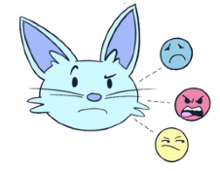
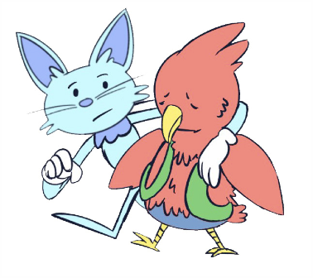
TERCER GRADO - QUINTO GRADO | EMPATÍA
5 PASOS PARA LOGRAR LA EMPATÍA
Paso 1: Presta atención
¿Qué está diciendo tu amigo?
¿Cómo describirías su lenguaje corporal?
Paso 2: Conéctate
Haz una conexión personal con la forma en la que se siente tu amigo.
¿Cuándo te has sentido de una forma similar?
Paso 3: Imagina
¿Cómo piensas que se siente tu amigo en este momento?
¿Cómo te sentirías si esto te hubiera sucedido a ti?
Paso 4: Pregunta
Pregúntale a tu amigo cómo se siente.
Paso 5: Ponte en acción
Escucha con atención cuando tu amigo habla sobre sus sentimientos.
Demuéstrale a tu amigo que te interesa mediante palabras y acciones.
© 2022 OVERCOMING OBSTACLES

